Slide 1
第6章-4
行为型设计模式

Slide 2
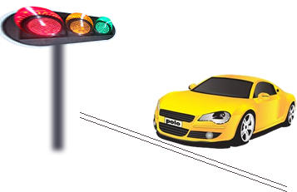
行为型模式
行为型模式概述
  行为型模式(Behavioral Pattern)是对在不同的对象之间划分责任和算法的抽象化。
  行为型模式不仅仅关注类和对象的结构，而且重点关注它们之间的相互作用。
  通过行为型模式，可以更加清晰地划分类与对象的职责，并研究系统在运行时实例对象之间的交互。在系统运行时，对象并不是孤立的，它们可以通过相互通信与协作完成某些复杂功能，一个对象在运行时也将影响到其他对象的运行。

Slide 3
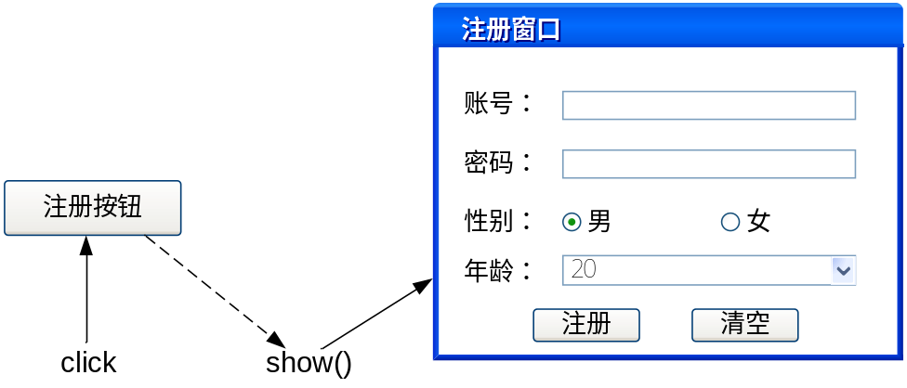
行为型模式
行为型模式概述
  行为型模式分为类行为型模式和对象行为型模式两种：
    类行为型模式：类的行为型模式使用继承关系在几个类之间分配行为，类行为型模式主要通过多态等方式来分配父类与子类的职责。
    对象行为型模式：对象的行为型模式则使用对象的聚合关联关系来分配行为，对象行为型模式主要是通过对象关联等方式来分配两个或多个类的职责。根据“合成复用原则”，系统中要尽量使用关联关系来取代继承关系，因此大部分行为型设计模式都属于对象行为型设计模式。

Slide 4
行为型模式
行为型模式简介
  观察者模式(Observer)
  策略模式(Strategy)
  职责链模式(Chain of Responsibility)
  中介者模式(Mediator)
  状态模式(State)
  命令模式(Command)
  解释器模式(Interpreter)
  备忘录模式(Memento)
  迭代器模式(Iterator)
  模板方法模式(Template Method)
  访问者模式(Visitor)

Slide 5
本讲教学内容
6.9 迭代器模式
6.10模板方法模式

Slide 6
第9讲
迭代器模式

Slide 7


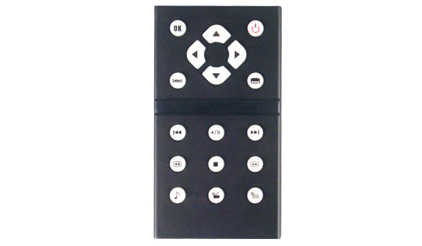
本章教学内容
迭代器模式
  模式动机与定义
  模式结构与分析
  模式实例与解析
  模式效果与应用
  模式扩展

Slide 8
迭代器模式
模式动机
  一个聚合对象，如一个列表(List)或者一个集合(Set)，应该提供一种方法来让别人可以访问它的元素，而又不需要暴露它的内部结构。
  针对不同的需要，可能还要以不同的方式遍历整个聚合对象，但是我们并不希望在聚合对象的抽象层接口中充斥着各种不同遍历的操作。
  怎样遍历一个聚合对象，又不需要了解聚合对象的内部结构，还能够提供多种不同的遍历方式，这就是迭代器模式所要解决的问题。

Slide 9
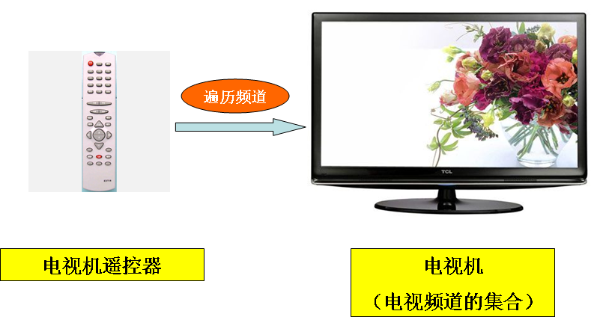
迭代器模式
模式动机

Slide 10
迭代器模式
模式动机
  在迭代器模式中，提供一个外部的迭代器来对聚合对象进行访问和遍历，迭代器定义了一个访问该聚合元素的接口，并且可以跟踪当前遍历的元素，了解哪些元素已经遍历过而哪些没有。
  有了迭代器模式，我们会发现对一个复杂的聚合对象的操作会变得如此简单。

Slide 11
迭代器模式
模式定义
  迭代器模式(Iterator Pattern) ：提供一种方法来访问聚合对象，而不用暴露这个对象的内部表示，其别名为游标(Cursor)。迭代器模式是一种对象行为型模式。

Slide 12
迭代器模式
模式定义
  Iterator Pattern: Provide a way to access the elements of an aggregate object sequentially without exposing its underlying representation.
  Frequency of use: high

Slide 13
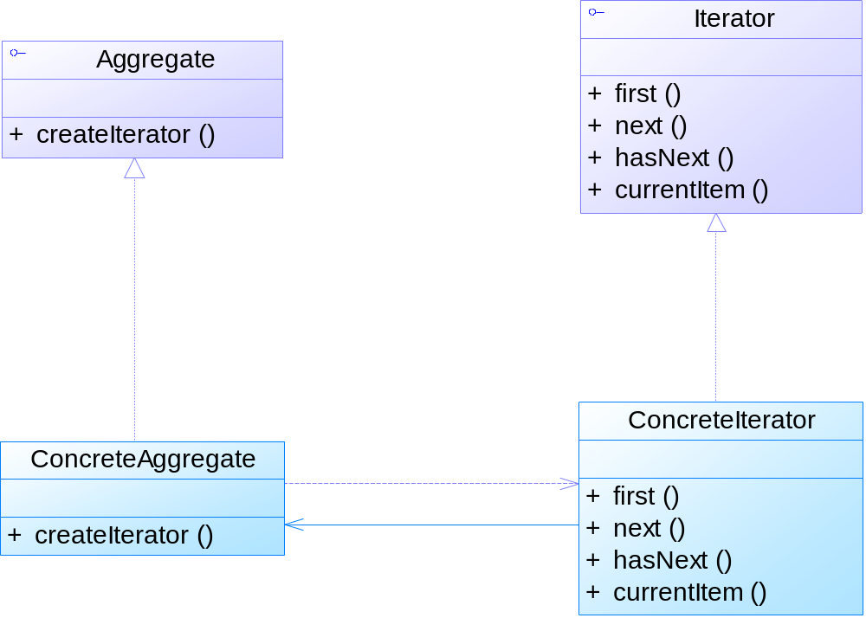
迭代器模式
模式结构

Slide 14
迭代器模式
模式结构
  迭代器模式包含如下角色：
    Iterator: 抽象迭代器
    ConcreteIterator: 具体迭代器
    Aggregate: 抽象聚合类
    ConcreteAggregate: 具体聚合类

Slide 15
迭代器模式
模式分析
  聚合是一个管理和组织数据对象的数据结构。
  聚合对象主要拥有两个职责：一是存储内部数据；二是遍历内部数据。
  存储数据是聚合对象最基本的职责。
  将遍历聚合对象中数据的行为提取出来，封装到一个迭代器中，通过专门的迭代器来遍历聚合对象的内部数据，这就是迭代器模式的本质。迭代器模式是“单一职责原则”的完美体现。

Slide 16
迭代器模式
模式分析
  自定义迭代器
    MyIterator——抽象迭代器
    MyCollection——抽象聚合类
    NewCollection——具体聚合类
    NewIterator——具体迭代器
    Client

Slide 17

迭代器模式
模式分析
  自定义迭代器
    参考代码 (Chapter 20 Iterator\SimpleIterator)
演示……

Slide 18
迭代器模式
public class ConcreteIterator implements Iterator { private ConcreteAggregate objects; public ConcreteIterator(ConcreteAggregate objects) { this.objects=objects; } public void first() { ...... } public void next() { ...... } public boolean hasNext() { ...... } public Object currentItem() { ...... } } public class ConcreteAggregate implements Aggregate { ...... public Iterator createIterator() { return new ConcreteIterator(this); } ...... }
模式分析
  迭代器模式常规实现代码：

Slide 19
迭代器模式
模式分析
  在迭代器模式中应用了工厂方法模式，聚合类充当工厂类，而迭代器充当产品类，由于定义了抽象层，系统的扩展性很好，在客户端可以针对抽象聚合类和抽象迭代器进行编程。
  由于很多编程语言的类库都已经实现了迭代器模式，因此在实际使用中我们很少自定义迭代器，只需要直接使用Java、C#等语言中已定义好的迭代器即可，迭代器已经成为我们操作聚合对象的基本工具之一。

Slide 20
迭代器模式
迭代器模式实例与解析
  实例：电视机遥控器
    电视机遥控器就是一个迭代器的实例，通过它可以实现对电视机频道集合的遍历操作，本实例我们将模拟电视机遥控器的实现。

Slide 21
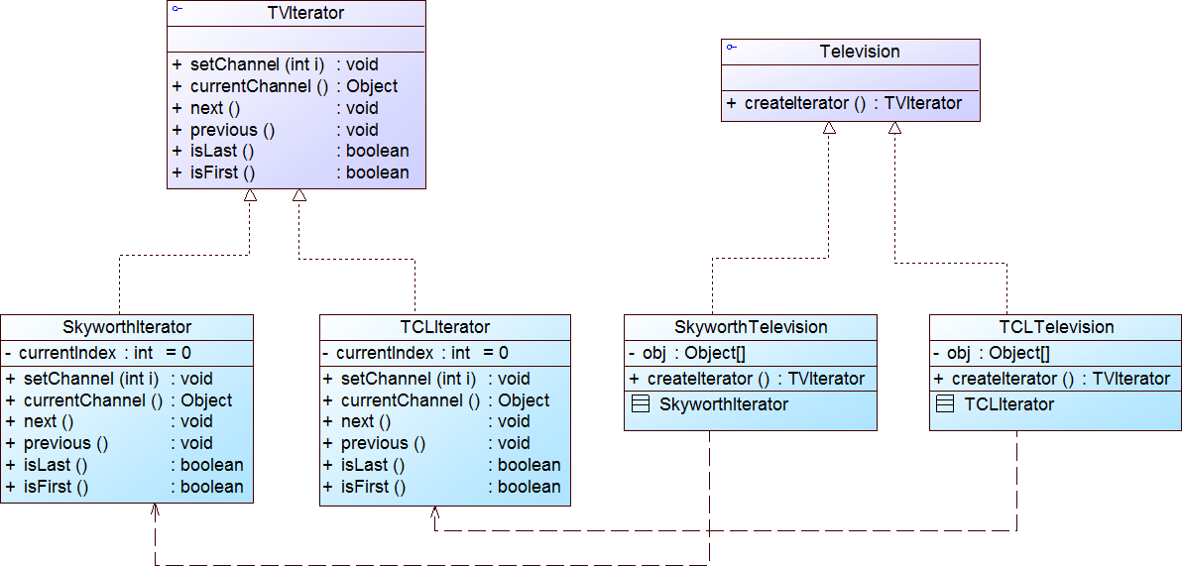
迭代器模式
迭代器模式实例与解析
  实例：电视机遥控器

Slide 22
迭代器模式
迭代器模式实例与解析
  实例：电视机遥控器
    参考代码 (Chapter 20 Iterator\sample01)
演示……

Slide 23
迭代器模式
模式优缺点
  迭代器模式的优点
    它支持以不同的方式遍历一个聚合对象。
    迭代器简化了聚合类。
    在同一个聚合上可以有多个遍历。
    在迭代器模式中，增加新的聚合类和迭代器类都很方便，无须修改原有代码，满足“开闭原则”的要求。

Slide 24
迭代器模式
模式优缺点
  迭代器模式的缺点
    由于迭代器模式将存储数据和遍历数据的职责分离，增加新的聚合类需要对应增加新的迭代器类，类的个数成对增加，这在一定程度上增加了系统的复杂性。

Slide 25
迭代器模式
模式适用环境
  在以下情况下可以使用迭代器模式：
    访问一个聚合对象的内容而无须暴露它的内部表示。
    需要为聚合对象提供多种遍历方式。
    为遍历不同的聚合结构提供一个统一的接口。

Slide 26
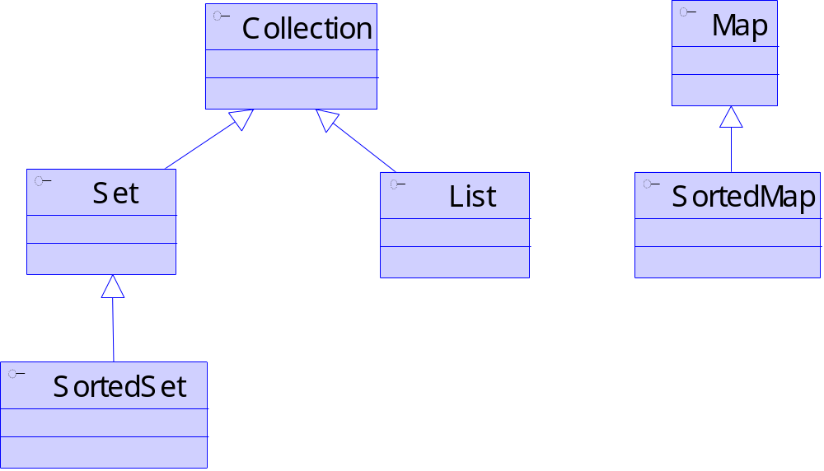
迭代器模式
模式应用
  JDK 1.2 引入了新的Java聚合框架Collections。

Slide 27
迭代器模式
模式应用
  Collection是所有Java聚合类的根接口。
  在JDK类库中，Collection的iterator()方法返回一个java.util.Iterator类型的对象，而其子接口java.util.List的listIterator()方法返回一个java.util.ListIterator类型的对象，ListIterator是Iterator的子类。它们构成了Java语言对迭代器模式的支持，Java语言的java.util.Iterator接口就是迭代器模式的应用。

Slide 28
迭代器模式
模式应用
  Java内置迭代器
    参考代码 (Chapter 20 Iterator\JavaIterator)
演示……

Slide 29
迭代器模式
模式扩展
  Java迭代器
    在JDK中，Iterator接口具有如下3个基本方法：
      (1) Object next()：通过反复调用next()方法可以逐个访问聚合中的元素。
      (2) boolean hasNext()：hasNext()方法用于判断聚合对象中是否还存在下一个元素，为了不抛出异常，必须在调用next()之前先调用hasNext()。如果迭代对象仍然拥有可供访问的元素，那么hasNext()返回true。
      (3) void remove()：用于删除上次调用next()时所返回的元素。

Slide 30
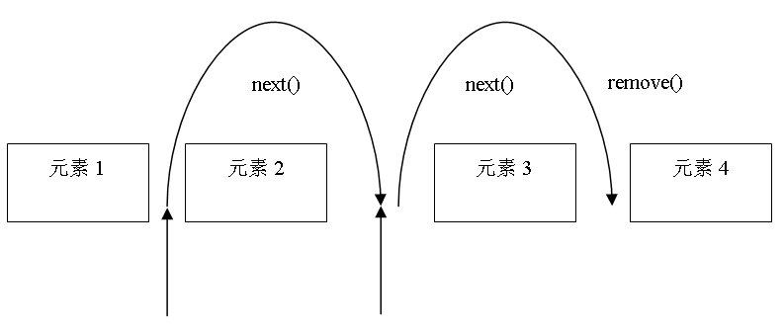
迭代器模式
模式扩展
  Java迭代器
    Java迭代器可以理解为它工作在聚合对象的各个元素之间，每调用一次next()方法，迭代器便越过下个元素，并且返回它刚越过的那个元素的地址引用。但是，它也有一些限制，如某些迭代器只能单向移动。在使用迭代器时，访问某个元素的唯一方法就是调用next()。

Slide 31
迭代器模式
模式扩展
  Java迭代器
    代码示例：
Iterator iterator = collection.iterator(); //collection是已实例化的集合对象 iterator.next(); // 跳过第一个元素 iterator.remove(); // 删除第一个元素
iterator.remove(); iterator.next(); //该语句不能去掉 iterator.remove();

Slide 32
本章小结
迭代器模式提供一种方法来访问聚合对象，而不用暴露这个对象的内部表示，其别名为游标。迭代器模式是一种对象行为型模式。
迭代器模式包含四个角色：抽象迭代器定义了访问和遍历元素的接口；具体迭代器实现了抽象迭代器接口，完成对聚合对象的遍历；抽象聚合类用于存储对象，并定义创建相应迭代器对象的接口；具体聚合类实现了创建相应迭代器的接口。
将遍历聚合对象中数据的行为提取出来，封装到一个迭代器中，通过专门的迭代器来遍历聚合对象的内部数据，这就是迭代器模式的本质。迭代器模式是“单一职责原则”的完美体现。

Slide 33
本章小结
迭代器模式的主要优点在于它支持以不同的方式遍历一个聚合对象，还简化了聚合类，而且在同一个聚合上可以有多个遍历；其缺点在于增加新的聚合类需要对应增加新的迭代器类，类的个数成对增加，这在一定程度上增加了系统的复杂性。
迭代器模式适用情况包括：访问一个聚合对象的内容而无须暴露它的内部表示；需要为聚合对象提供多种遍历方式；为遍历不同的聚合结构提供一个统一的接口。
在JDK类库中，Collection的iterator()方法返回一个Iterator类型的对象，而其子接口List的listIterator()方法返回一个ListIterator类型的对象，ListIterator是Iterator的子类。它们构成了Java语言对迭代器模式的支持，Java语言的Iterator接口就是迭代器模式的应用。

Slide 34
第10讲
模板方法模式

Slide 35

本章教学内容
模板方法模式
  模式动机与定义
  模式结构与分析
  模式实例与解析
  模式效果与应用
  模式扩展
操作流程包含步骤！

Slide 36
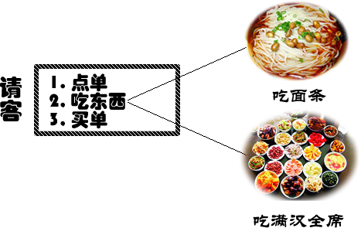
模板方法模式
模式动机

Slide 37
模板方法模式
模式动机
  模板方法模式是基于继承的代码复用基本技术，模板方法模式的结构和用法也是面向对象设计的核心之一。在模板方法模式中，可以将相同的代码放在父类中，而将不同的方法实现放在不同的子类中。
  在模板方法模式中，我们需要准备一个抽象类，将部分逻辑以具体方法以及具体构造函数的形式实现，然后声明一些抽象方法来让子类实现剩余的逻辑。不同的子类可以以不同的方式实现这些抽象方法，从而对剩余的逻辑有不同的实现，这就是模板方法模式的用意。模板方法模式体现了面向对象的诸多重要思想，是一种使用频率较高的模式。

Slide 38
模板方法模式
模式定义
  模板方法模式(Template Method Pattern)：定义一个操作中算法的骨架，而将一些步骤延迟到子类中，模板方法使得子类可以不改变一个算法的结构即可重定义该算法的某些特定步骤。模板方法是一种类行为型模式。

Slide 39
模板方法模式
模式定义
  Template Method Pattern: Define the skeleton of an algorithm in an operation, deferring some steps to subclasses. Template Method lets subclasses redefine certain steps of an algorithm without changing the algorithm's structure.
  Frequency of use: medium

Slide 40
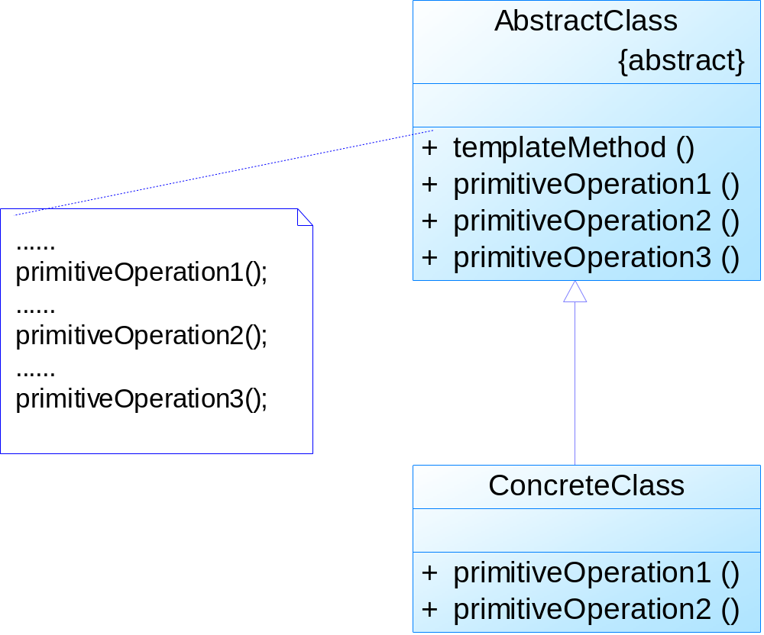
模板方法模式
模式结构

Slide 41
模板方法模式
模式结构
  模板方法模式包含如下角色：
    AbstractClass: 抽象类
    ConcreteClass: 具体子类

Slide 42
模板方法模式
模式分析
  模板方法模式是一种类的行为型模式，在它的结构图中只有类之间的继承关系，没有对象关联关系。
  在模板方法模式的使用过程中，要求开发抽象类和开发具体子类的设计师之间进行协作。一个设计师负责给出一个算法的轮廓和骨架，另一些设计师则负责给出这个算法的各个逻辑步骤。实现这些具体逻辑步骤的方法称为基本方法(Primitive Method)，而将这些基本法方法汇总起来的方法称为模板方法(Template Method)，模板方法模式的名字从此而来。

Slide 43
模板方法模式
模式分析
  模板方法：一个模板方法是定义在抽象类中的、把基本操作方法组合在一起形成一个总算法或一个总行为的方法。
  基本方法：基本方法是实现算法各个步骤的方法，是模板方法的组成部分。
    抽象方法(Abstract Method)
    具体方法(Concrete Method)
    钩子方法(Hook Method)：“挂钩”方法和空方法

Slide 44
模板方法模式
模式分析
    钩子方法(Hook Method)
…… public void template() { open(); display(); if(isPrint()) { print(); } } public boolean isPrint() { return true; } ……

Slide 45
模板方法模式
模式分析
  典型的抽象类代码如下所示：
public abstract class AbstractClass { public void templateMethod() //模板方法 { primitiveOperation1(); primitiveOperation2(); primitiveOperation3(); } public void primitiveOperation1() //基本方法—具体方法 { //实现代码 } public abstract void primitiveOperation2(); //基本方法—抽象方法 public void primitiveOperation3() //基本方法—钩子方法 { } }

Slide 46
模板方法模式
模式分析
  典型的具体子类代码如下所示：
public class ConcreteClass extends AbstractClass { public void primitiveOperation2() { //实现代码 } public void primitiveOperation3() { //实现代码 } }

Slide 47
模板方法模式
模式分析
  在模板方法模式中，由于面向对象的多态性，子类对象在运行时将覆盖父类对象，子类中定义的方法也将覆盖父类中定义的方法，因此程序在运行时，具体子类的基本方法将覆盖父类中定义的基本方法，子类的钩子方法也将覆盖父类的钩子方法，从而可以通过在子类中实现的钩子方法对父类方法的执行进行约束，实现子类对父类行为的反向控制。

Slide 48
模板方法模式
模板方法模式实例与解析
  实例一：银行业务办理流程
    在银行办理业务时，一般都包含几个基本步骤，首先需要取号排队，然后办理具体业务，最后需要对银行工作人员进行评分。无论具体业务是取款、存款还是转账，其基本流程都一样。现使用模板方法模式模拟银行业务办理流程。

Slide 49
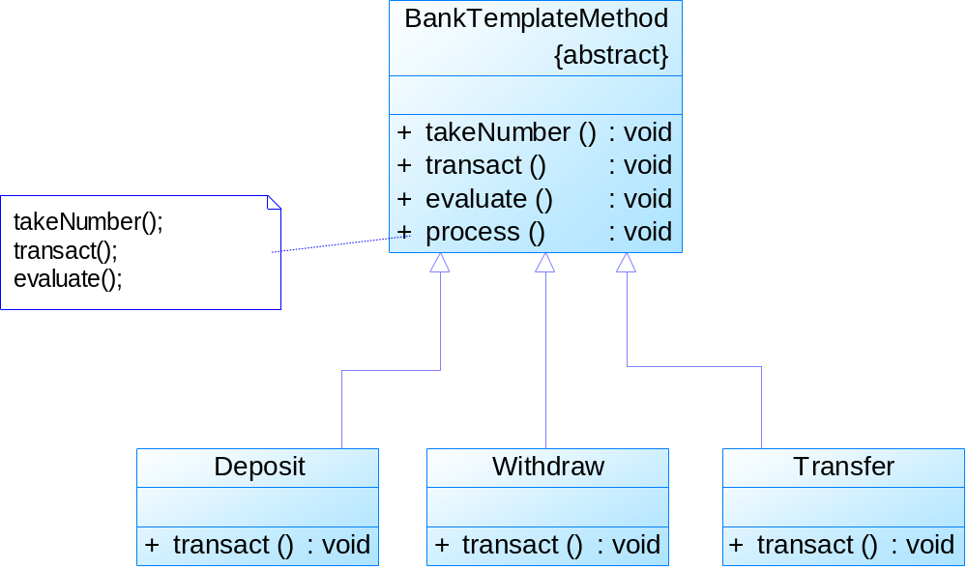
模板方法模式
模板方法模式实例与解析
  实例一：银行业务办理流程

Slide 50
模板方法模式
模板方法模式实例与解析
  实例一：银行业务办理流程
    参考代码 (Chapter 26 Template Method\sample01)
演示……

Slide 51
模板方法模式
模板方法模式实例与解析
  实例二：数据库操作模板
    对数据库的操作一般包括连接、打开、使用、关闭等步骤，在数据库操作模板类中我们定义了connDB()、openDB()、useDB()、closeDB()四个方法分别对应这四个步骤。对于不同类型的数据库（如SQL Server和Oracle），其操作步骤都一致，只是连接数据库connDB()方法有所区别，现使用模板方法模式对其进行设计。

Slide 52
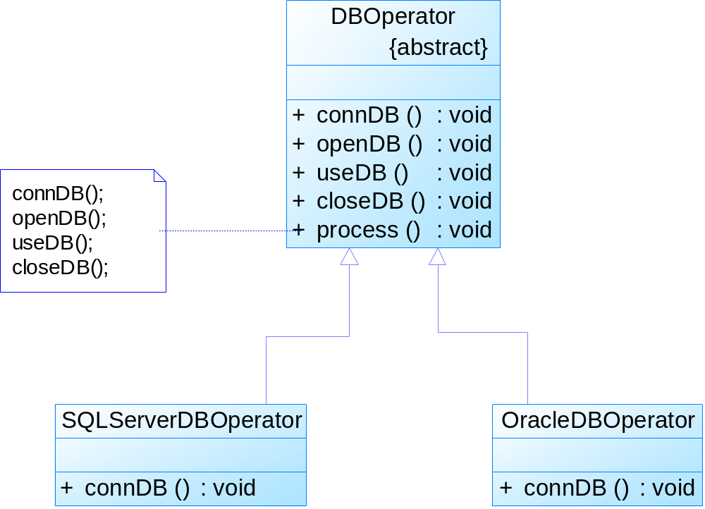
模板方法模式
模板方法模式实例与解析
  实例二：数据库操作模板

Slide 53
模板方法模式
模式优缺点
  模板方法模式的优点
    模板方法模式在一个类中形式化地定义算法，而由它的子类实现细节的处理。
    模板方法模式是一种代码复用的基本技术。
    模板方法模式导致一种反向的控制结构，通过一个父类调用其子类的操作，通过对子类的扩展增加新的行为，符合“开闭原则”。

Slide 54
模板方法模式
模式优缺点
  模板方法模式的缺点
    每个不同的实现都需要定义一个子类，这会导致类的个数增加，系统更加庞大，设计也更加抽象，但是更加符合“单一职责原则”，使得类的内聚性得以提高。

Slide 55
模板方法模式
模式适用环境
  在以下情况下可以使用模板方法模式：
    一次性实现一个算法的不变的部分，并将可变的行为留给子类来实现。
    各子类中公共的行为应被提取出来并集中到一个公共父类中以避免代码重复。
    对一些复杂的算法进行分割，将其算法中固定不变的部分设计为模板方法和父类具体方法，而一些可以改变的细节由其子类来实现。
    控制子类的扩展。

Slide 56
模板方法模式
模式应用
  (1) 模板方法模式广泛应用于框架设计（如Spring，Struts等）中，以确保父类控制处理流程的逻辑顺序（如框架的初始化）。

Slide 57
模板方法模式
模式应用
  (2) Java单元测试工具JUnit中的TestCase类的设计：
…… public void runBare() throws Throwable { setUp(); try { runTest(); } finally { tearDown(); } } ……

Slide 58
模板方法模式
模式扩展
  关于继承的讨论
    模板方法模式鼓励我们恰当使用继承，此模式可以用来改写一些拥有相同功能的相关类，将可复用的一般性的行为代码移到父类里面，而将特殊化的行为代码移到子类里面。这也进一步说明，虽然继承复用存在一些问题，但是在某些情况下还是可以给开发人员带来方便，模板方法模式就是体现继承优势的模式之一。

Slide 59
模板方法模式
模式扩展
  好莱坞原则
    在模板方法模式中，子类不显式调用父类的方法，而是通过覆盖父类的方法来实现某些具体的业务逻辑，父类控制对子类的调用，这种机制被称为好莱坞原则(Hollywood Principle)，好莱坞原则的定义为：“不要给我们打电话，我们会给你打电话(Don‘t call us, we’ll call you)”。
    在模板方法模式中，好莱坞原则体现在：子类不需要调用父类，而通过父类来调用子类，将某些步骤的实现写在子类中，由父类来控制整个过程。

Slide 60
模板方法模式
模式扩展
  钩子方法的使用
    钩子方法的引入使得子类可以控制父类的行为。
    最简单的钩子方法就是空方法，也可以在钩子方法中定义一个默认的实现，如果子类不覆盖钩子方法，则执行父类的默认实现代码。
    比较复杂一点的钩子方法可以对其他方法进行约束，这种钩子方法通常返回一个boolean类型，即返回true或false，用来判断是否执行某一个基本方法。

Slide 61
模板方法模式
模式扩展
  钩子方法的使用
    参考代码 (Chapter 26 Template Method\HookMethodDemo)
演示……

Slide 62
本章小结
在模板方法模式中，定义一个操作中算法的骨架，而将一些步骤延迟到子类中，模板方法使得子类可以不改变一个算法的结构即可重定义该算法的某些特定步骤。模板方法是一种类行为型模式。
模板方法模式包含两个角色：在抽象类中定义一系列基本操作，这些基本操作可以是具体的，也可以是抽象的，同时，在抽象类中实现了一个模板方法，用于定义一个算法的骨架；具体子类是抽象类的子类，用于实现在父类中定义的抽象基本操作以完成子类特定算法的步骤，也可以覆盖在父类中实现的具体基本操作。
在模板方法模式中，方法可以分为模板方法和基本方法，其中基本方法又可以分为抽象方法、具体方法和钩子方法，钩子方法根据其特点又分为空方法和与实现算法步骤的基本方法“挂钩”的方法。

Slide 63
本章小结
模板方法模式的优点在于在子类定义详细的处理算法时不会改变算法的结构，实现了代码的复用，通过对子类的扩展可以增加新的行为，符合“开闭原则”；其缺点在于需要为每个不同的实现都定义一个子类，这会导致类的个数增加，系统更加庞大，设计也更加抽象
模板方法模式适用情况包括：一次性实现一个算法的不变的部分，并将可变的行为留给子类来实现；各子类中公共的行为应被提取出来并集中到一个公共父类中以避免代码重复；对一些复杂的算法进行分割，将其算法中固定不变的部分设计为模板方法，而一些可以改变的细节由其子类来实现；通过模板方法模式还可以控制子类的扩展。

Slide 64
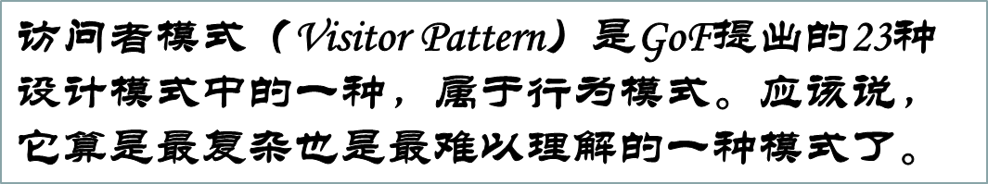
第11节
访问者模式

Slide 65

本节教学内容
访问者模式
  模式动机与定义
  模式结构与分析
  模式实例与解析
  模式效果与应用
  模式扩展

Slide 66
访问者模式
模式动机
  对于系统中的某些对象，它们存储在同一个集合中，且具有不同的类型，而且对于该集合中的对象，可以接受一类称为访问者的对象来访问，而且不同的访问者其访问方式有所不同，访问者模式为解决这类问题而诞生。

Slide 67
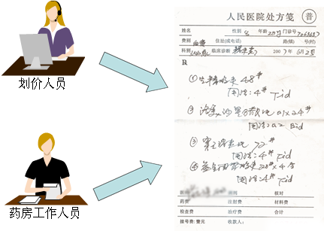
访问者模式
模式动机

Slide 68
访问者模式
模式动机
  在实际使用时，对同一集合对象的操作并不是唯一的，对相同的元素对象可能存在多种不同的操作方式。
  而且这些操作方式并不稳定，可能还需要增加新的操作，以满足新的业务需求。
  此时，访问者模式就是一个值得考虑的解决方案。
  访问者模式的目的是封装一些施加于某种数据结构元素之上的操作，一旦这些操作需要修改的话，接受这个操作的数据结构可以保持不变。为不同类型的元素提供多种访问操作方式，且可以在不修改原有系统的情况下增加新的操作方式，这就是访问者模式的模式动机。

Slide 69
访问者模式
模式定义
  访问者模式(Visitor Pattern)：表示一个作用于某对象结构中的各元素的操作，它使我们可以在不改变各元素的类的前提下定义作用于这些元素的新操作。访问者模式是一种对象行为型模式。
将作用于某种数据结构中的各元素的操作分离出来封装成独立的类，使其在不改变数据结构的前提下可以添加作用于这些元素的新的操作，为数据结构中的每个元素提供多种访问方式。它将对数据的操作与数据结构进行分离，是行为类模式中最复杂的一种模式。

Slide 70
访问者模式
模式定义
  Visitor Pattern: Represent an operation to be performed on the elements of an object structure. Visitor lets you define a new operation without changing the classes of the elements on which it operates.
  Frequency of use: low

Slide 71
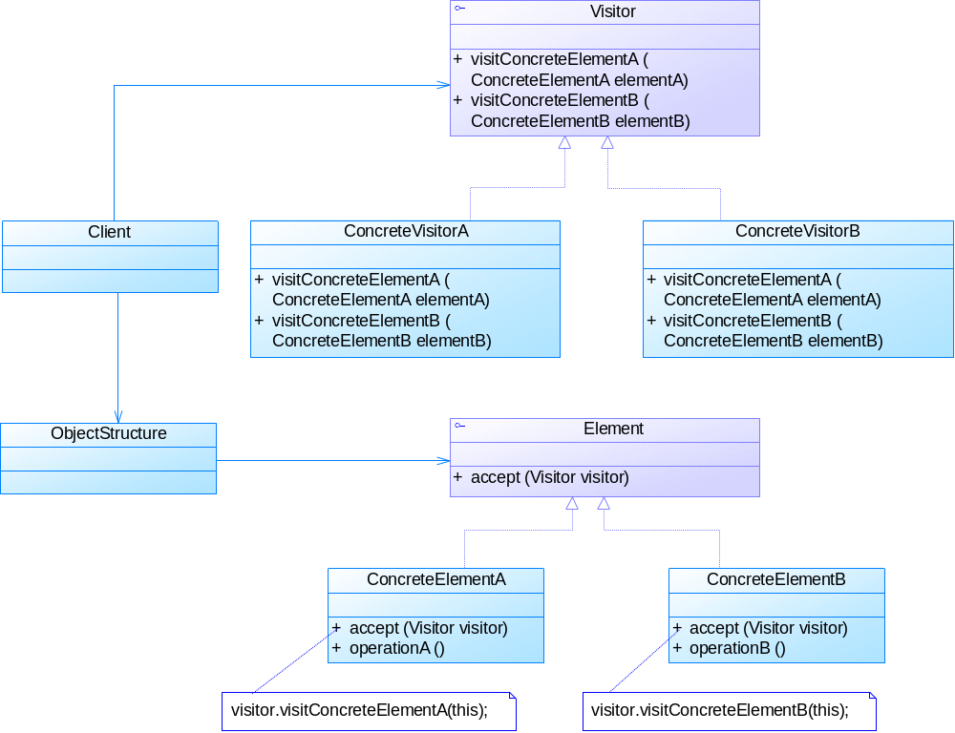
访问者模式
模式结构

Slide 72
访问者模式
模式结构
  访问者模式包含如下角色：
    Vistor: 抽象访问者
    ConcreteVisitor: 具体访问者
    Element: 抽象元素
    ConcreteElement: 具体元素
    ObjectStructure: 对象结构

Slide 73
访问者模式
模式分析
  访问者模式中对象结构存储了不同类型的元素对象，以供不同访问者访问。
  访问者模式包括两个层次结构，一个是访问者层次结构，提供了抽象访问者和具体访问者，一个是元素层次结构，提供了抽象元素和具体元素。
  相同的访问者可以以不同的方式访问不同的元素，相同的元素可以接受不同访问者以不同访问方式访问。在访问者模式中，增加新的访问者无须修改原有系统，系统具有较好的可扩展性。

Slide 74
访问者模式
模式分析
  典型的抽象访问者类代码如下所示：
public abstract class Visitor { public abstract void visit(ConcreteElementA elementA); public abstract void visit(ConcreteElementB elementB); public void visit(ConcreteElementC elementC) { //元素ConcreteElementC操作代码 } }

Slide 75
访问者模式
模式分析
  典型的具体访问者类代码如下所示：
public class ConcreteVisitor extends Visitor { public void visit(ConcreteElementA elementA) { //元素ConcreteElementA操作代码 } public void visit(ConcreteElementB elementB) { //元素ConcreteElementB操作代码 } }

Slide 76
访问者模式
模式分析
  典型的抽象元素类代码如下所示：
public interface Element { public void accept(Visitor visitor); }

Slide 77
访问者模式
模式分析
  典型的具体元素类代码如下所示：
public class ConcreteElementA implements Element { public void accept(Visitor visitor) { visitor.visit(this); } public void operationA() { //业务方法 } }

Slide 78
访问者模式
public class ObjectStructure { private ArrayList list=new ArrayList(); public void accept(Visitor visitor) { Iterator i=list.iterator(); while(i.hasNext()) { ((Element)i.next()).accept(visitor); } } public void addElement(Element element) { list.add(element); } public void removeElement(Element element) { list.remove(element); } }
模式分析
  典型的对象结构类代码如下所示：

Slide 79
访问者模式
访问者模式实例与解析
  实例一：购物车
    顾客在超市中将选择的商品，如苹果、图书等放在购物车中，然后到收银员处付款。在购物过程中，顾客需要对这些商品进行访问，以便确认这些商品的质量，之后收银员计算价格时也需要访问购物车内顾客所选择的商品。此时，购物车作为一个ObjectStructure（对象结构）用于存储各种类型的商品，而顾客和收银员作为访问这些商品的访问者，他们需要对商品进行检查和计价。不同类型的商品其访问形式也可能不同，如苹果需要过秤之后再计价，而图书不需要。使用访问者模式来设计该购物过程。

Slide 80
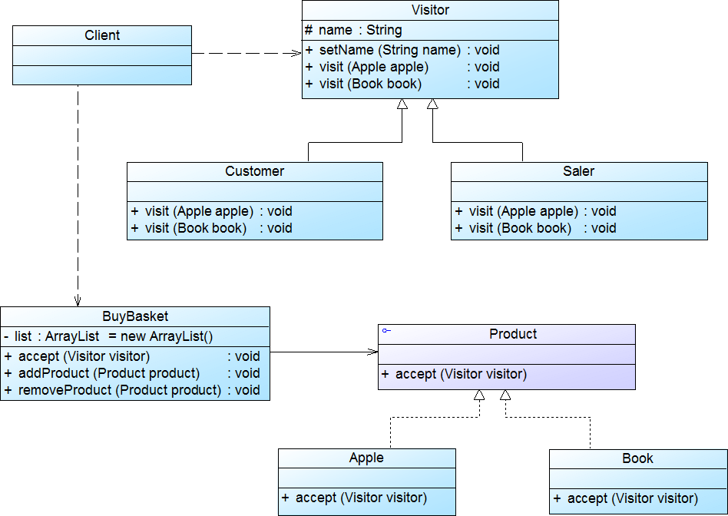
访问者模式
访问者模式实例与解析
  实例一：购物车

Slide 81
访问者模式
访问者模式实例与解析
  实例一：购物车
    参考代码
演示……

Slide 82
访问者模式
访问者模式实例与解析
  实例二：奖励审批系统
    某高校奖励审批系统可以实现教师奖励和学生奖励的审批(AwardCheck)，如果教师发表论文数超过10篇或者学生论文超过2篇可以评选科研奖，如果教师教学反馈分大于等于90分或者学生平均成绩大于等于90分可以评选成绩优秀奖，使用访问者模式设计该系统，以判断候选人集合中的教师或学生是否符合某种获奖要求。

Slide 83
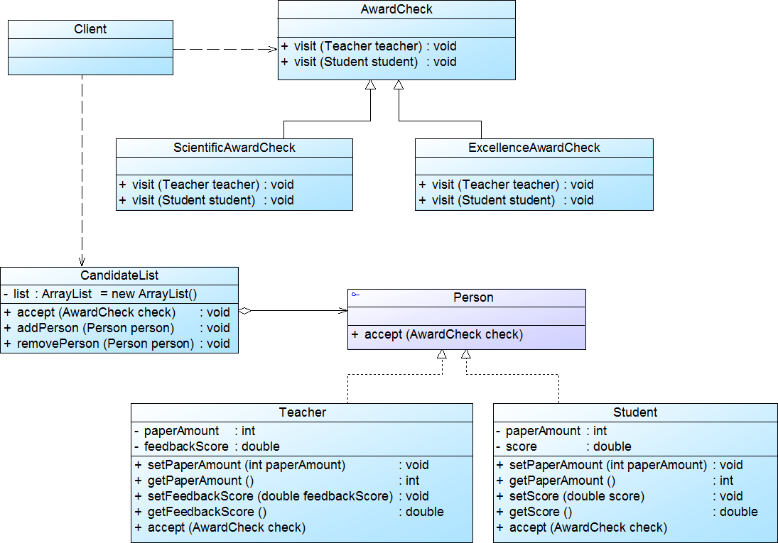
访问者模式
访问者模式实例与解析
  实例二：奖励审批系统

Slide 84
访问者模式
模式优缺点
  访问者模式的优点
    使得增加新的访问操作变得很容易，能够在不修改对象结构中的元素的情况下，为对象结构中的元素添加新的功能。
    将有关元素对象的访问行为集中到一个访问者对象中，而不是分散到一个个的元素类中。
    可以跨过类的等级结构访问属于不同的等级结构的元素类。
    让用户能够在不修改现有类层次结构的情况下，定义该类层次结构的操作。

Slide 85
访问者模式
模式优缺点
  访问者模式的缺点
    增加新的元素类很困难。在访问者模式中，每增加一个新的元素类都意味着要在抽象访问者角色中增加一个新的抽象操作，并在每一个具体访问者类中增加相应的具体操作，违背了“开闭原则”的要求。
    破坏封装。访问者模式要求访问者对象访问并调用每一个元素对象的操作，这意味着元素对象有时候必须暴露一些自己的内部操作和内部状态，否则无法供访问者访问。

Slide 86
访问者模式
模式适用环境
  在以下情况下可以使用访问者模式：
    一个对象结构包含很多类型的对象，希望对这些对象实施一些依赖其具体类型的操作。在访问者中针对每一种具体的类型都提供了一个访问操作，不同类型的对象可以有不同的访问操作。
    需要对一个对象结构中的对象进行很多不同的并且不相关的操作，而需要避免让这些操作“污染”这些对象的类，也不希望在增加新操作时修改这些类。访问者模式使得我们可以将相关的访问操作集中起来定义在访问者类中，对象结构可以被多个不同的访问者类所使用，将对象本身与对象的访问操作分离。
    对象结构中对象对应的类很少改变，但经常需要在此对象结构上定义新的操作。

Slide 87
访问者模式
模式应用
  (1) 在一些编译器的设计中运用了访问者模式，程序代码是被访问的对象，它包括变量定义、变量赋值、逻辑运算、算术运算等语句，编译器需要对代码进行分析，如检查变量是否定义、变量是否赋值、算术运算是否合法等，可以将不同的操作封装在不同的类中，如检查变量定义的类、检查变量赋值的类、检查算术运算是否合法的类，这些类就是具体访问者，可以访问程序代码中不同类型的语句。在编译过程中除了代码分析外，还包含代码优化、空间分配和代码生成等部分，也可以将每一个不同编译阶段的操作封装到了跟该阶段有关的一个访问者类中。

Slide 88
访问者模式
模式应用
  (2) 在常用的Java XML处理技术DOM4J中，可以通过访问者模式的方式来读取并解析XML文档，VisitorSupport是DOM4J提供的Visitor接口的默认适配器，具体访问者只需继承VisitorSupport类即可。
public class MyVisitor extends VisitorSupport { public void visit(Element element) { System.out.println(element.getName()); } public void visit(Attribute attr) { System.out.println(attr.getName()); } }

Slide 89
访问者模式
模式扩展
  与其他模式联用
    由于访问者模式需要对对象结构进行操作，而对象结构本身是一个元素对象的集合，因此访问者模式经常需要与迭代器模式联用，在对象结构中使用迭代器来遍历元素对象。
    在访问者模式中，元素对象可能存在容器对象和叶子对象，因此可以结合组合模式来进行设计。

Slide 90
访问者模式
模式扩展
  倾斜的“开闭原则”
    访问者模式以一种倾斜的方式支持“开闭原则”，增加新的访问者方便，但是增加新的元素很困难。

Slide 91
练习
设计一个电商系统中对不同商品应用不同的折扣策略
（如节日折扣、会员折扣等）
，其中包含不同类型的商品（如书籍、电子产品、服装），
请画出类图和对应
实现顺序图。

Slide 92
本节小结
访问者模式表示一个作用于某对象结构中的各元素的操作，它使我们可以在不改变各元素的类的前提下定义作用于这些元素的新操作。访问者模式是一种对象行为型模式。
访问者模式包含五个角色：抽象访问者为对象结构类中每一个抽象元素类声明一个访问操作；具体访问者实现了每个由抽象访问者声明的操作，每一个操作用于访问对象结构中一种类型的元素；抽象元素一般是抽象类或者接口，它定义一个accept()方法，该方法以一个抽象访问者作为参数；具体元素实现了accept()方法，在其accept()中调用访问者的访问方法以便完成对一个元素的操作；对象结构是一个元素的集合，它用于存放元素对象，并且提供了遍历其内部元素的方法。
访问者模式中对象结构存储了不同类型的元素对象，以供不同访问者访问。访问者模式包括两个层次结构，一个是访问者层次结构，提供了抽象访问者和具体访问者，一个是元素层次结构，提供了抽象元素和具体元素。相同的访问者可以以不同的方式访问不同的元素，相同的元素可以接受不同访问者以不同访问方式访问。在访问者模式中，增加新的访问者无须修改原有系统，系统具有较好的可扩展性。

Slide 93
本节小结
访问者模式的主要优点在于使得增加新的访问操作变得很容易，将有关元素对象的访问行为集中到一个访问者对象中，而不是分散到一个个的元素类中，还可以跨过类的等级结构访问属于不同的等级结构的元素类，让用户能够在不修改现有类层次结构的情况下，定义该类层次结构的操作；其主要缺点在于增加新的元素类很困难，而且在一定程度上破坏系统的封装性。
访问者模式适用情况包括：一个对象结构包含很多类型的对象，希望对这些对象实施一些依赖其具体类型的操作；需要对一个对象结构中的对象进行很多不同的并且不相关的操作，而需要避免让这些操作“污染”这些对象的类，也不希望在增加新操作时修改这些类；对象结构中对象对应的类很少改变，但经常需要在此对象结构上定义新的操作。

Slide 94

END
Thanks!

Slide 95
END
.32
60+01.31.612+
Thanks!

